Slide 1
LOS RIESGOS PSICOSOCIALES EN EL TRABAJO
Manuel Mena Jorquera
Jefe de Departamento de Psicología de la Seguridad
y la Salud en el Trabajo
Gerencia Corporativa de Seguridad y Salud en el Trabajo.
Mutual de Seguridad C.Ch.C.
Tema : Factores Psicosociales en el Trabajo. Una oportunidad de Desarrollo
Relator : Manuel Mena Jorquera, Psicólogo Mutual de Seguridad C. Ch C.

Slide 2
Gestión de Riesgos Psicosociales
¿Qué son los Factores Psicosociales?
Son aquellas condiciones propias de la ORGANIZACIÓN y parte fundamental de los elementos que determinan los CONTEXTOS DE TRABAJO y que pueden AFECTAR la SALUD integral de las PERSONAS que ahí se desempeñan.

Slide 3
Gestión de Riesgos Psicosociales
PRINCIPALES MODELOS TEÓRICOS EXPLICATIVOS DEL RIESGO PSICOSOCIAL LABORAL

Slide 4
Gestión de Riesgos Psicosociales
Modelo Demanda – Control – Apoyo Social
(R. Karasek)
Demandas
Alto
Bajo
Alto
Baja Tensión
Activo
Control
Alta Tensión
Pasivo
Bajo

Slide 5
Gestión de Riesgos Psicosociales
Modelo Esfuerzo - Recompensa
(J.Siegrist)
Sueldo
Ascensos
Estima/reconocimiento
Seguridad
Estabilidad
Demandas y Obligaciones
EQUILIBRIO

Slide 6
Gestión de Riesgos Psicosociales
ALGUNAS REFLEXIONES SOBRE EL TRABAJO

Slide 7
Gestión de Riesgos Psicosociales
“El trabajo no sólo debe respetar la vida y la salud de los trabajadores y dejarles tiempo libre para el descanso y el ocio, sino que también ha de permitirles servir a la sociedad y conseguir su autorrealización mediante el desarrollo de sus capacidades personales.” (OIT 1975)

Slide 8
Gestión de Riesgos Psicosociales
Directrices generales para el diseño de cargos
El puesto de trabajo debe ser razonablemente exigente en aspectos distintos de la pura soportabilidad y mínimamente variado.
El trabajador debe poder aprender en el puesto de trabajo y tener en él un aprendizaje continuo.
El puesto de trabajo debe comprender algún ámbito de toma de decisiones que el individuo pueda considerar personalmente suyo.

Slide 9
Gestión de Riesgos Psicosociales
Debe existir cierto grado de apoyo social y reconocimiento en el lugar de trabajo.
El trabajador debe poder establecer una relación entre lo que hace o produce y la vida social.
El trabajador debe sentir que el puesto de trabajo conduce a algún tipo de futuro deseable.
Tavistock Institute 1963

Slide 10
Gestión de Riesgos Psicosociales
El Panorama Actual Según la OCDE
(Organización para la Cooperación y Desarrollo Económico)
El trabajo se ha aceptado como una obligación y una necesidad para la mayoría de las personas adultas.
El trabajo y los lugares de trabajo se han diseñado casi exclusivamente con criterios de eficiencia y de costo.
Se ha aceptado que los recursos tecnológicos y de capital son los determinantes imperativos del carácter óptimo de los puestos de trabajo y los sistemas laborales.

Slide 11
Gestión de Riesgos Psicosociales
Los cambios se han debido en su mayor parte al deseo de alcanzar un crecimiento económico ilimitado.
La decisión sobre el diseño óptimo de los puestos de trabajo y la elección de los objetivos han quedado casi totalmente en manos de los directivos y especialistas en tecnología, con sólo una leve intromisión de la negociación colectiva y de la protección que ofrece la legislación.
Otras instituciones de la sociedad han adoptado formas que contribuyen a sostener este tipo de sistema de trabajo.

Slide 12
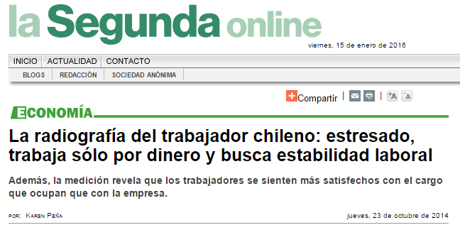
Gestión de Riesgos Psicosociales

Slide 13
Gestión de Riesgos Psicosociales

Slide 14
LA NORMATIVA MINSAL / SUSESO

Slide 15
Hitos para un Proceso Eficaz
Comunicación permanente
1. Formación Comité de Aplicación (CdA)
2. Difusión / Sensibilización / temores
3. Aplicación del cuestionario
4. Presentación y análisis de resultados; diseño de medidas
5. Ejecución de medidas, finalizada la 4 etapa
6. Monitoreo de medidas
7. Reevaluación
Comunicación permanente
Etapas
1 – 4 Máximo 90 días

Slide 16
REGISTROS DE PRODUCTIVIDAD CARTERA ADHERENTES MUTUAL DE SEGURIDAD CChC

Slide 17
Gestión de Riesgos Psicosociales
Segundo Semestre 2014 - Al cierre del período 2016
392.224 CUESTIONARIOS válidamente contestados en nuestra Plataforma Online
2014: 47.392
2015: 132.641
2016: 212.191
1979 EMPRESAS han iniciado el proceso de evaluación
6403 CENTROS DE TRABAJO ya han finalizado sus procesos de evaluación

Slide 18
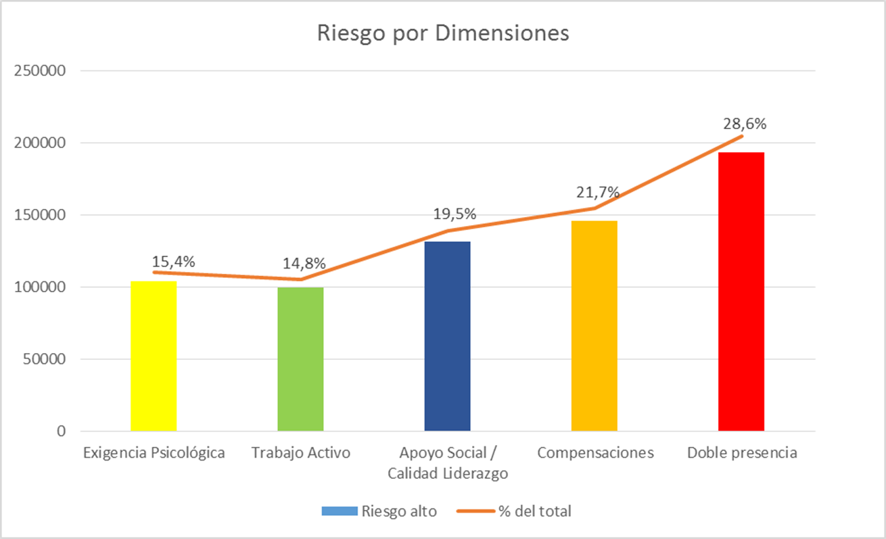
Gestión de Riesgos Psicosociales

Slide 19
Gestión de Riesgos Psicosociales
Actividades Económicas con Mayor N° de Casos RPSL
ADMINISTRACIÓN PÚBLICA Y DEFENSA; PLANES DE SEGURIDAD SOCIAL 90%
SERVICIOS SOCIALES Y DE SALUD 72%
ENSEÑANZA 71%
Fuente: Cartera de Adherentes Mutual de Seguridad CChC

Slide 20
Gestión de Riesgos Psicosociales
Niveles de Riesgo Nacional:
Segundo Semestre 2014 - Al cierre del período 2016
2.2%
2.9%
: existen 1 o 2 dimensiones en riesgo alto
: existen 3 dimensiones en riesgo alto
: existen 4 o 5 dimensiones en riesgo alto
33.9%

Slide 21
Gestión de Riesgos Psicosociales
HABLEMOS UN MOMENTO DE ERGONOMÍA

Slide 22
Gestión de Riesgos Psicosociales
ERGONOMÍA
+
ERGON = TRABAJO
NOMOS = LEYES/REGLAS
"reglas que tienen que seguir los trabajadores, para no ser lastimados por las herramientas o condiciones del trabajo".
Diccionario Etimológico

Slide 23
Gestión de Riesgos Psicosociales
Estudio de las condiciones de adaptación de un lugar de trabajo, una máquina, un vehículo, etc., a las características físicas y psicológicas del trabajador o el usuario.
Oxford Living Dictionaries

Slide 24
Gestión de Riesgos Psicosociales
"la ergonomía busca un mayor rendimiento en el trabajo a partir de la HUMANIZACIÓN de los medios para producirlo"

Slide 25
Gestión de Riesgos Psicosociales
Ergonomía (o estudio de los factores humanos) es la disciplina científica que trata de las interacciones entre los seres humanos y otros elementos de un sistema, así como, la profesión que aplica teoría, principios, datos y métodos al diseño con objeto de optimizar el bienestar del ser humano y el resultado global del sistema
Asociación Internacional de Ergonomía

Slide 26
Gestión de Riesgos Psicosociales
La Ergonomía Cognitiva, "se ocupa de los procesos mentales, tales como la percepción, la memoria, el razonamiento y la respuesta motora, que afectan a las interacciones entre los seres humanos y otros elementos de un sistema. Los temas relevantes incluyen carga de trabajo mental, la toma de decisiones, el rendimiento experto, la interacción persona-computadora, la fiabilidad humana, el estrés laboral y la forma como estos pueden estar relacionados con el diseño de los sistemas humanos. La ergonomía cognitiva estudia los procesos de cognición en el trabajo y ajustes operativos, a fin de optimizar el bienestar humano y el rendimiento del sistema". Es un subconjunto del campo más grande de los factores humanos y la ergonomía.
Asociación Internacional de Ergonomía

Slide 27
Gestión de Riesgos Psicosociales
HACIA UNA GESTIÓN PARTICIPATIVA DE LOS RIESGOS PSICOSOCIALES

Slide 28
Gestión de Riesgos Psicosociales
EL ROL DE LA ORGANIZACIÓN EN LA GESTIÓN DE LOS RIESGOS

Slide 29
Gestión de Riesgos Psicosociales
Principios Fundamentales:
La problemática existe en la propia organización como un único sistema que la genera.
Es en la organización en donde se deben hacer los ajustes tendientes a disminuir los riesgos.
Quién mejor que los actores de la propia organización para generar el cambio necesario.
No existe una receta, pues cada organización deberá reflexionar sobre sí misma para encontrar la manera más plausible de mitigar sus propios riesgos.

Slide 30
Gestión de Riesgos Psicosociales
EL ROL DE LOS TRABAJADORES EN LA GESTIÓN DE LOS RIESGOS

Slide 31
Gestión de Riesgos Psicosociales
Principios Fundamentales:
Los trabajadores son la fuente de información más precisa y confiable para conocer los problemas reales de la organización.
Los trabajadores son la fuente de información más precisa y confiable para que la organización tome decisiones coherentes con el cuidado de la salud y que estas sean perdurables en el tiempo.
Los trabajadores son el actor preponderante de toda organización y la base de su funcionamiento sustentable.

Slide 32
Gestión de Riesgos Psicosociales
En Conclusión:
Es labor de la Organización propiciar espacios de conversación con los trabajadores de manera abierta y empática como actividad permanente en la búsqueda de una mejora de los ambientes de trabajo.
Es responsabilidad de todos los trabajadores aportar con su opinión, iniciativas y creatividad para el desarrollo de ambientes de trabajo más saludables para todos.

Slide 33
Gestión de Riesgos Psicosociales
¿QUÉ ES LA GESTIÓN PARTICIPATIVA?
Unión del conocimiento teórico-técnico proveniente de los expertos, directivos, intelectuales: Tomadores de Decisiones.
+
Experiencia práctica, del día a día; de oficio, del “frente” de la operación.

Slide 34
Gestión de Riesgos Psicosociales
¿QUÉ HAGO CON MIS RESULTADOS DEL ISTAS21?:
INTERPRETACIÓN

Slide 35
Gestión de Riesgos Psicosociales
PRINCIPALES ACCIONES HITO EN ORDEN CRONOLÓGICO
Constituir un comité 50/50 conforme la metodología SUSESO. Esto otorgará mayor efectividad para la toma de decisiones y la búsqueda de medidas coherentes con el quehacer de las personas. (reuniones recurrentes)
Reflexionar acerca de los resultados y co-construir el problema concreto.
Indagar en el material teórico disponible (Documentos, Instrumento del ISP, Bibliografía complementaria)
Indagar en los espacios de trabajo con los propios trabajadores como agentes informantes

Slide 36
Gestión de Riesgos Psicosociales
Revisar las propuestas de mitigación (Oportunidades de mejora) y ajustarlas de acuerdo a:
Recursos necesarios
Prioridades
Magnitud del impacto
Velocidad del impacto
Costo $
Coherencia práctica

Slide 37
Gestión de Riesgos Psicosociales
COORDINACIÓN PARA LA ESTRATEGIA DE MITIGACIÓN

Slide 38
Gestión de Riesgos Psicosociales
El comité (CdA) deberá coordinarse para formalizar las medidas concretas de mitigación de los riesgos psicosociales encontrados en la evaluación (SUSESO/Istas21) a través de:
La mantención de una mesa de trabajo (reuniones permanentes de CdA) en donde se llegue a consensos acerca de la problemática real que encierran los resultados del cuestionario
El trabajo creativo en la búsqueda de medidas de mitigación coherentes con las necesidades propias del centro de trabajo en riesgo a partir del mejoramiento continuo (Lluvia de Ideas con sentido)
La aplicación de una técnica cualitativa de recolección de datos que complemente la información levantada en el cuestionario.

Slide 39
Gestión de Riesgos Psicosociales
Técnica cualitativa de Recolección de datos
GRUPOS DE DISCUSIÓN
OBJETIVO: Facilitar en los equipos de trabajo seleccionados, el desarrollo de estrategias de Intervención de sus Prácticas de Trabajo a través de las cuales puedan identificar y resolver los problemas de las mismas, impactando a través del proceso en los aspectos psicosociales presentes en ella.

Slide 40
Gestión de Riesgos Psicosociales
CARACTERÍSTICAS
Técnica de Grupo Focal (Grupos de Discusión)
Participación no obligatoria
Grupo de entre 6 y 12 personas
1 Facilitador (No emite juicios)
Temática enfocada en los resultados del cuestionario
2 Objetivos:
Interpretación concreta de los resultados
Propuestas con sentido
Consideraciones mínimas del espacio

Slide 41
Gestión de Riesgos Psicosociales
PRIMER OBJETIVO
Presentación del facilitador y encuadre contextual (Factores psicosociales y el por qué de su identificación y control)
Propósito de la sesión (en base al objetivo en punto 4)
Presentación concreta de los resultados en riesgo alto y riesgo medio.
Verbalización de la problemática psicosocial y consenso grupal.
Cierre del OBJETIVO

Slide 42
Gestión de Riesgos Psicosociales
SEGUNDO OBJETIVO
Conclusión de los hallazgos y consensos grupales del primer objetivo (Problemática)
Propósito o fin del segundo objetivo (en base a punto 3)
Verbalización de las posibles soluciones propuestas por el grupo y consenso grupal.
Cierre de la sesión.

Slide 43
Gestión de Riesgos Psicosociales
OBJETIVOS DEL FOCUS GROUP (Grupo de Discusión)
Co-construir la problemática que está a la base de los riesgos encontrados en la aplicación del cuestionario.
A través de la conversación, los trabajadores (participantes del FOCUS GROUP) deberán verbalizar las problemáticas que para ellos más se relacionan con los resultados del cuestionario. El grupo deberá acordar cuáles de ellas son las más representativas.
El facilitador llevará registro de aquello, poniendo especial énfasis en el verbatim que de mejor manera interprete la percepción de los trabajadores (citas textuales de carácter anónimo).

Slide 44
Gestión de Riesgos Psicosociales
OBJETIVOS DEL FOCUS GROUP (Grupo de Discusión)
2. Establecer un listado de “medidas de control” propuestas por el propio grupo, tendientes a eliminar la problemática planteada (mitigar el riesgo psicosocial).

Slide 45
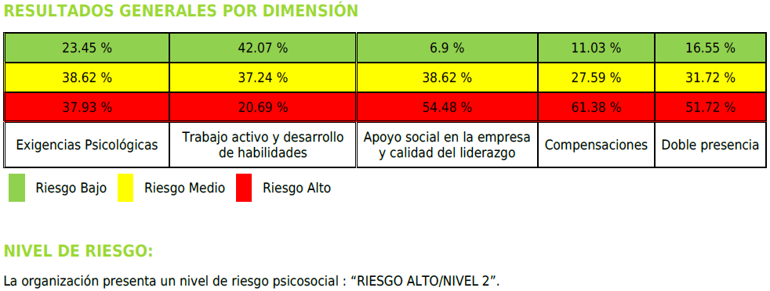
Gestión de Riesgos Psicosociales
EJEMPLO

Slide 46
Gestión de Riesgos Psicosociales
REGISTRO OBJETIVO N°1 (BÚSQUEDA DE PROBLEMÁTICA)
Acerca del APOYO SOCIAL EN LA EMPRESA Y CALIDAD DE LIDERAZGO:
“Los jefes no cachan na, ven que estamos a penas como a la hora del cierre o los viernes por ejemplo y ni se inmutan”
“No hay mucha comunicación entre nosotros, a veces he visto pelear a algunas por el temita de la comisión y se pelean a los clientes”
“El supervisor no sabe tratar a la gente, no escucha, sólo está preocupado de los números”
“Cuando hemos dado ideas, no nos toman en cuenta, necesitamos que las jefaturas vengan y vean realmente lo que pasa aquí para que nos escuchen y hagan algo; todo siempre se queda en el ok, lo vamos a revisar”

Slide 47
Gestión de Riesgos Psicosociales
REGISTRO OBJETIVO N°2 (BÚSQUEDA DE POSIBLES SOLUCIONES)
Acerca del APOYO SOCIAL EN LA EMPRESA Y CALIDAD DE LIDERAZGO:
“Los jefes podrían tener más poder de decisión para poder ver dónde hace falta apoyo en horario punta y poner ahí a un trabajador como refuerzo”
“…nosotros mismos deberíamos ayudarnos entre todos para cumplir la meta del turno, algunos terminan antes y quedan desocupados”
“Deberían preparar mejor a los supervisores para que aprendan a tener tino y tacto con nosotros”
“Deberían habilitar un buzón para dejar ideas y que las lean y las tomen en cuenta”
“Nosotros necesitamos poder ir a almorzar de 2 a 3 o de 3 a 4, a las 12 o a la 1 no nos da hambre, cómo no van a entender eso, si uno cuando está en la casa no almuerza tan temprano.

Slide 48
Gestión de Riesgos Psicosociales
Acerca de las COMPENSACIONES (Obj. 1)
“Siempre nos castigan o nos quitan el bono cuando no llegamos a la meta, pero cuando hemos salvado una partida o cuando viene mal digitado el despacho y nos damos cuenta a tiempo para que salga todo a la hora, no nos dicen nada; uno anda corriendo para que las cosas resulten bien y nadie te da ni las gracias”
“hemos visto que a viejitos que llevan casi 20 años no les reconocen nada. Después se van y nadie se acuerda”
“Acá uno es un número no más, si la empresa cambia de Gerente, despiden a todos, igual en el la política”
“Siempre andan rumores de que andan despidiendo gente, cada tantos meses andamos todos urgidos”

Slide 49
Gestión de Riesgos Psicosociales
Acerca de las COMPENSACIONES (Obj. 2)
“Deberían darnos la tranquilidad para sentir que estamos en una empresa estable y con eso poder arriesgarte en la casa a pedir un crédito, a comprarte un autito tranquilamente, etc.”
“Mira, así como te castigan o te mandan carta de amonestación, deberían mandarte carta de reconocimiento pa que la señora vea que uno trabaja bien”
“Que nos pongan una fotito en la revista que hacen a mitad de año, porque aquí somos hartos los que ya vamos a cumplir 10 años y na ni na… Pucha que sería lindo”
“Siendo sincero, yo me conformo con que don Arturo salude, que sea cortés y salude no más, pa qué tiene que ser tan agrandao, él solo pone la distancia entre los de arriba y el perraje”
“Que cuando vayan a cortar cabezas, que avisen, que nos digan por qué razón y así al menos uno queda tranquilo que no es porque hiciste mal la pega o cualquier cosa”

Slide 50
Gestión de Riesgos Psicosociales
Acerca de la DOBLE PRESENCIA (Obj. 1)
“A veces uno está preocupado porque lo llama la señora por algún problema y no puede ni contestar el celular porque está prohibido… después le llega a uno en la casa no más”
“Nosotras somos hartas en el departamento que tenemos niños chiquititos y así y todo estamos saliendo igual a las 7 de la tarde casi oscuro, hay que llegar, hacer las tareas con los hijos, preparar almuerzo para el otro día, al final nos estamos perdiendo la crianza de los hijos; ellos ven más a la tía del jardín que a una”
“Mira, es tanta la dedicación que requiere esta compañía, que es inevitable quedarte hasta las 8 a veces en la oficina, eso ya lo tenemos asumido, como preparar material un día domingo en la noche, son gajes del oficio como se dice; me encantaría que fuera de otra forma”
“Yo creo que deberían explicarnos y educarnos para que podamos manejar bien la plata, yo tengo algunos colegas que se la farrean toda, o a lo mejor enseñarnos a tener más posibilidades, pedir un préstamo o cosas así”

Slide 51
Gestión de Riesgos Psicosociales
Acerca de la DOBLE PRESENCIA (Obj. 2)
“Concretamente, lo que necesitamos aquí es poder parar un momento para poder llamar a la casa y saber como están los niños”
“Necesitamos que habiliten una sala cuna acá mismo, el convenio es re bueno, pero queda a tras mano para nosotros”
“A veces uno tiene que hacer una diligencia urgente y no tení ni tiempo ni permiso para poder ir a un cajero automático po, es el colmo, eso deberíamos tener, un día a la semana o un horario en el que podai pedir permiso para salir un ratito al banco o a lo que sea, si no todo se puede hacer por internet po”
“Que deje de normalizarse el hecho de que te debes ir más tarde del trabajo, si sales a las 6, entonces que irse a las 6 no te de vergüenza, si para eso están los horarios establecidos”.

Slide 52
Gestión de Riesgos Psicosociales
INSUMO FINAL PARA EL COMITÉ (CdA)
Listado de Problemas con los que se identifica el grupo focal y que son transversales al centro de trabajo
Listado de Medidas o propuestas de mejora aportadas por el grupo focal, con las cuales se identifican todos y que son transversales al centro de trabajo

Slide 53
Gestión de Riesgos Psicosociales
CONSIDERACIONES
Se deben considerar todas las problemáticas consensuadas por el grupo
Se deben enlistar todas las medidas consensuadas por el grupo, incluso aquellas que a simple vista nos parezcan absurdas o descabelladas.
Lo importante es entregar material rico en información para el comité

Slide 54
Gestión de Riesgos Psicosociales
EL COMITÉ CdA
Podrá discriminar el listado de medidas propuestas en 4 categorías o cuadrantes:
Medidas Plausibles
Medidas Imposibles (Descartadas en el corto plazo)
Medidas de Alto Impacto v/s costo
Medidas de Bajo Impacto v/s costo

Slide 55
Gestión de Riesgos Psicosociales
MEDIDAS GENERALES DE MITIGACIÓN DE RIESGOS PSICOSOCIALES

Slide 56
Gestión de Riesgos Psicosociales
DIMENSIÓN EXIGENCIAS PSICOLÓGICAS

Slide 57
Gestión de Riesgos Psicosociales
Evaluar y ajustar regularmente la carga de trabajo cognitiva de cada colaborador (concentración, atención, conocimientos) teniendo en cuenta sus capacidades individuales.
Promover la ayuda mutua y el intercambio de conocimientos y experiencias entre los colaboradores.
Organizar el trabajo de tal manera que se desarrollen nuevas competencias, habilidades y conocimientos para responder a las demandas actuales que desbordan las capacidades instaladas.
Proporcionar tareas alternativas para mantener la atención en el trabajo.
Involucrar a los colaboradores en la toma de decisiones sobre la organización del trabajo.

Slide 58
Gestión de Riesgos Psicosociales
Mejorar el margen de libertad y control sobre el trabajo de los colaboradores.
Fomentar la participación de los colaboradores en la mejora de las condiciones de trabajo y la productividad.
Organizar reuniones periódicas para abordar los problemas en el lugar de trabajo y sus soluciones.
Establecer perfiles de cargo que incorporen la variabilidad de tareas con el objetivo de que el trabajador expuesto pueda cambiar a otras actividades con menor desgaste emocional.
Generar espacios donde se pueda canalizar inquietudes de los colaboradores respecto a las exigencias emocionales.

Slide 59
Gestión de Riesgos Psicosociales
Generar procedimientos claros de cómo actuar ante dificultades o problemas con el público y/o clientes internos.
Establecer de forma escrita una política clara acerca de la atención a clientes, de las limitaciones y derechos, tanto del trabajador como del cliente. Acompañar con formación al respecto si corresponde.
Determinar si la dotación asignada para la labor particular alcanza a responder a los requerimientos específicos de la tarea.
Evaluar si los tiempos de colación, descanso, inicio y término de la jornada de trabajo son los adecuados, respetar los acuerdos al respecto e incorporar a los trabajadores en el diseño de estos.
Fortalecer redes de apoyo dentro de la organización.

Slide 60
Gestión de Riesgos Psicosociales
Generar evaluaciones ergonómicas periódicas de los puestos de trabajo.
Organizar el trabajo según las exigencias sensoriales y ambientales de cada puesto de trabajo.
Generar espacios para acoger sugerencias de los trabajadores respecto de las condiciones ergonómicas de su puesto de trabajo o del centro de trabajo.
Involucrar a los trabajadores en la mejora de las condiciones ergonómicas de trabajo.

Slide 61
Gestión de Riesgos Psicosociales
DIMENSIÓN TRABAJO ACTIVO Y DESARROLLO DE HABILIDADES

Slide 62
Gestión de Riesgos Psicosociales
Involucrar a los trabajadores en la toma de decisiones sobre cómo organizar el trabajo.
Permitir que los colaboradores puedan ordenar las tareas y su método para cumplir con los objetivos propuestos en el cargo.
Fomentar la participación de los trabajadores en la mejora de las condiciones de trabajo y la productividad.
Organizar reuniones periódicas y/o facilitar canales de comunicación formalizados, para abordar los problemas en el lugar de trabajo y sus posibles soluciones.

Slide 63
Gestión de Riesgos Psicosociales
Involucrar a los trabajadores en el diseño de los horarios de trabajo.
Planificar los horarios de trabajo con anticipación y con criterios realistas para cumplir con los objetivos del trabajo, con el fin de adaptarse a las necesidades.
Establecer medidas que permitan controlar los límites de la jornada de trabajo para evitar que esta sea excesivamente larga.
Ajustar la duración y frecuencia de las pausas, y el tiempo de descanso de acuerdo con la carga de trabajo y el número de trabajadores.
Establecer con claridad la labor que debe realizar cada colaborador y cuáles son los plazos de esta.
Mejorar el margen de libertad y control sobre los tiempos de trabajo de los colaboradores.

Slide 64
Gestión de Riesgos Psicosociales
Involucrar a los trabajadores en la toma de decisiones sobre la organización del trabajo.
Generar mecanismos donde los colaboradores antiguos puedan transmitir sus conocimientos a los nuevos.
Facilitar espacios donde los trabajadores puedan recibir capacitación y adquirir conocimientos nuevos.
Realizar levantamiento de necesidades de capacitación con colaboración de los trabajadores.
Organizar el trabajo de tal manera que se desarrollen nuevas competencias, habilidades y conocimientos.
Ofrecer perspectivas de carrera.
Generar espacios de aprendizaje para desarrollar nuevas competencias.

Slide 65
Gestión de Riesgos Psicosociales
Fomentar la comunicación informal entre los gerentes y los trabajadores, y entre los trabajadores.
Establecer relaciones estrechas entre los trabajadores y los gerentes para que puedan obtener apoyo los unos de los otros.
Promover la ayuda mutua y el intercambio de conocimientos y experiencias entre los trabajadores.
Proporcionar un entorno de trabajo cómodo confortable que favorezca la salud física y mental.
Proporcionar instalaciones limpias de descanso apropiadas.
Definir reuniones y/o espacios de comunicación entre los distintos estamentos de la organización, que tengan fechas y lugares establecidos con antelación y conocidos por todos.

Slide 66
Gestión de Riesgos Psicosociales
Reconocer formalmente la importancia de cada colaborador y/o área/departamento para el negocio o misión organizacional.
Organizar actividades sociales durante o después de las horas de trabajo.
Establecer espacios de ayuda donde el colaborador pueda resolver sus inquietudes laborales (legales, sociales, psicológicas, etc.)
Reconocer abiertamente el buen desempeño de los colaboradores y los equipos.
Implementar un sistema mediante el cual los colaboradores conozcan los resultados de su trabajo.
Tratar a las mujeres y a los hombres con equidad.

Slide 67
Gestión de Riesgos Psicosociales
DIMENSIÓN APOYO SOCIAL EN LA EMPRESA Y CALIDAD DE LIDERAZGO

Slide 68
Gestión de Riesgos Psicosociales
Definir y difundir las descripciones de los cargos de la organización, especialmente en lo referido a los niveles de autonomía esperados. Los que además deben ser revisados y actualizados periódicamente.
Implementar sistemas de inducción integral a trabajadores nuevos.
Contar con procedimientos de trabajos definidos y explícitos.
Establecer como política interna que jefaturas se relacionen periódicamente con los colaboradores que dependen de dicha jefatura.
Asegurarse de que los supervisores se comuniquen fácilmente y con frecuencia con los colaboradores sobre cualquier problema relacionado con las funciones que realizan.
Informar a los colaboradores sobre las decisiones importantes con regularidad, utilizando los medios adecuados.

Slide 69
Gestión de Riesgos Psicosociales
Revisar organigrama organizacional con el propósito de que no existan dobles jefaturas sobre algún departamento o área.
Establecer un canal a través del cual cada colaborador pueda entregar recomendaciones sobre la organización del trabajo.
Delimitar tareas asociadas al cargo que ocupa cada trabajador en particular.
Determinar trabajadores que se harán cargo de tareas que se escapen de una planificación previa y/o establecer un protocolo simple para dichos eventos.
Establecer con claridad la labor que debe realizar cada colaborador y cuáles son los plazos de esta.
Evitar designar tareas de manera informal.
Considerar la opinión de los colaboradores en el diseño de cargos.

Slide 70
Gestión de Riesgos Psicosociales
Desarrollar, comunicar y poner en práctica, a través de las jefaturas, una política y estrategia el cuidado del ambiente de trabajo en cuanto a Riesgos Psicosociales.
Establecer procedimientos para prohibir la discriminación y tratar a los trabajadores con justicia y equidad.
Fomentar la comunicación entre los gerentes y los trabajadores, y entre los trabajadores.
Respetar el carácter privado y confidencial de los problemas de los empleados.
Abordar los problemas en el trabajo inmediatamente cuando se presentan.
Capacitar regularmente al nivel gerencial y a las jefaturas para aplicar medidas de reconocimiento en forma habitual.
Fomentar estilos de gestión justos, democráticos y responsables.
Incentivar un liderazgo visible y desplegado directamente en "terreno".

Slide 71
Gestión de Riesgos Psicosociales
Establecer criterios de transparencia y fomentar la comunicación efectiva de eventos, cambios en procedimientos, desvinculaciones, etc.
Establecer como principio el que los gerentes vayan regularmente al lugar de trabajo para hablar con los trabajadores.
Asegurarse de que los supervisores se comuniquen fácilmente y con frecuencia con los trabajadores sobre cualquier problema.
Informar a los trabajadores sobre las decisiones importantes con regularidad, utilizando los medios adecuados.
Dar a los trabajadores información sobre los planes futuros y cambios.

Slide 72
Gestión de Riesgos Psicosociales
DIMENSIÓN COMPENSACIONES

Slide 73
Gestión de Riesgos Psicosociales
Establecer una política escrita de reconocimiento conocida por todos.
Capacitar regularmente al nivel gerencial y a las jefaturas para aplicar medidas de reconocimiento en forma habitual.
Fomentar estilos de gestión justos, democráticos y responsables.
Implementar un sistema mediante el cual los colaboradores conozcan los resultados de su trabajo.
Implementar un sistema en el que los colaboradores sean capaces de expresar sus opiniones y apreciaciones.
Tratar a las mujeres y a los hombres con equidad.

Slide 74
Gestión de Riesgos Psicosociales
Estructurar el trabajo buscando cuidar la estabilidad laboral de los colaboradores.
Formalizar las relaciones contractuales al interior de la organización estableciendo declaraciones claras sobre condiciones de trabajo.
Otorgar salarios que se ajusten a la labor realizada y el esfuerzo requerido para realizar dicha labor.
Asegurarse de que el pago de las remuneraciones sea regular y que los beneficios se proporcionen de acuerdo con el contrato correspondiente.
Garantizar la estabilidad laboral de los colaboradores que toman licencia.
Mejorar la seguridad en el empleo, proteger a los colaboradores y sus representantes contra el despido injustificado.

Slide 75
Gestión de Riesgos Psicosociales
Dar a los colaboradores información sobre los planes futuros y cambios.
Informar a los colaboradores sobre las decisiones importantes con regularidad, utilizando los medios adecuados.
Establecer como principio el que los gerentes vayan regularmente al lugar de trabajo para hablar con los colaboradores acerca de acontecimientos que puedan estar ocurriendo a nivel organizacional.
Gestionar los cambios organizaciones de forma que estos sean paulatinos y que se procure cuidar la salud de los colaboradores.
Si existen procesos de desvinculación, ofrecer planes de formación a aquellos colaboradores.

Slide 76
Gestión de Riesgos Psicosociales
DIMENSIÓN DOBLE PRESENCIA

Slide 77
Gestión de Riesgos Psicosociales
Involucrar a los colaboradores en el diseño de los horarios de trabajo.
Planificar los horarios de trabajo para adaptarse a las necesidades de la empresa y las necesidades especiales de los colaboradores.
Optimizar las disposiciones sobre el tiempo de trabajo para que los colaboradores puedan cumplir con sus responsabilidades familiares.
Establecer de manera formal facilidades para cuando algún colaborador deba responder a alguna contingencia familiar o doméstica, si estas existen procurar comunicarlas de manera oportuna con el objetivo de que todos los colaboradores tengan acceso a ellas y las conozcan.
Considerar capacitaciones para las jefaturas en la adquisición de herramientas de orientación para sus colaboradores, respecto de las políticas de bienestar de la organización.
Incorporar redes de apoyo social en la organización, como un espacio permanente de ayuda a los colaboradores.

Slide 78
Gestión de Riesgos Psicosociales
“El trabajo no sólo debe respetar la vida y la salud de los trabajadores y dejarles tiempo libre para el descanso y el ocio, sino que también ha de permitirles servir a la sociedad y conseguir su autorrealización mediante el desarrollo de sus capacidades personales.” (OIT 1975)

Slide 80
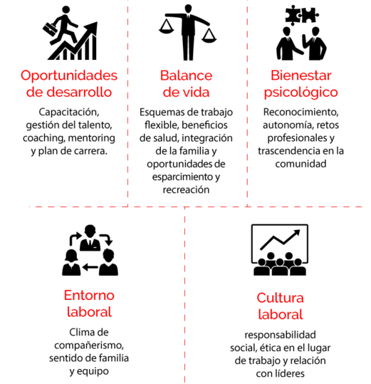

Slide 81
Gestión de Riesgos Psicosociales
GESTIONAR LOS RIESGOS PSICOSOCIALES ES TAMBIÉN ACTUAR CON SENTIDO COMÚN, PROCURANDO CUIDAR Y RESPETAR A LA “HERRAMIENTA” MÁS VALIOSA DE TODA EMPRESA:
LAS PERSONAS

Slide 82
Gestión de Riesgos Psicosociales

Slide 83
REVISIÓN CIRCULAR 3243 2 DE SEPTIEMBRE DE2016 SUSESO METODOLOGÍA DE EVALUACIÓN E INTERVENCIÓN EN RIESGOS PSICOSOCIALES EN EL TRABAJO

Slide 84
ANTECEDENTES
Los Factores de riesgo psicosocial poseen el potencial de generar enfermedades de salud mental e incluso somática en los trabajadores
El instrumento validado en chile para la medición del riesgo psicosocial laboral es el Cuestionario SUSESO/Isas21
Existen dos versiones del Cuestionario: El Completo, que está diseñado para ser aplicado como herramienta de medición y caracterización del RPSL, con el fin de establecer su nivel, diseñar intervenciones, investigación y vigilancia epidemiológica.
La versión breve, está construida para ser aplicada principalmente como tamizaje, diseño de intervenciones y establecer el nivel de RPSL.

Slide 85
¿QUÉ CAMBIOS TRAE ESTA CIRCULAR?
La aplicación del instrumento SUSESO/Istas21 debe ser como resultado del consenso entre las partes involucradas en la prevención de riesgos de cada centro de trabajo. La falta de acuerdo, impide que los resultados sean utilizados como medición válida.
Cualquier falta de consenso debe quedar registrada por escrito.

Slide 86
ÉNFASIS EN UNA METODOLOGÍA PARTICIPATIVA
El Cuestionario SUSESO/ISTAS 21 es MUCHO MÁS QUE UN CUESTIONARIO, es un método para medir y modificar los riesgos psicosociales del trabajo a través de una METODOLOGÍA PARTICIPATIVA que incluya a todos los interesados (trabajadores operativos, supervisores, gerentes, expertos).

Slide 87
FOCALIZACIÓN DE LA DOBLE PRESENCIA
El Cuestionario SUSESO/ISTAS 21 evalúa 5 grandes dimensiones y 19 subdimensiones, dejando fuera la subdimensión CARGA DE TAREAS DOMÉSTICAS y manteniendo únicamente en DOBLE PRESENCIA la subdimensión PREOCUPACIÓN POR LAS TAREAS DOMÉSTICAS

Slide 88
FOCALIZACIÓN DE LA DOBLE PRESENCIA
Se elimina: ¿Cuando está ausente un día de casa, las tareas domésticas que realiza, se quedan sin hacer?
Se Agrega: ¿Hay situaciones en las que debería estar en el trabajo y en la casa a la vez? (para cuidar un hijo enfermo, por accidente de algún familiar, por el cuidado de abuelos, etc.)

Slide 89
N° DE PREGUNTAS DEL CUESTIONARIO
El Cuestionario SUSESO/ISTAS 21 Versión Completa contiene 142 preguntas divididas en una sección general de 53 preguntas y una sección específica de 89 preguntas de riesgo psicosocial que se agrupan en 19 subdimensiones y 5 dimensiones.
El Cuestionario SUSESO/ISTAS 21 Versión Breve contiene 20 preguntas agrupadas en 19 subdimensiones y 5 dimensiones.
A este se le agregaron Sexo y Edad*

Slide 90
PORCENTAJE DE PARTICIPACIÓN
Una tasa de respuesta se considera representativa cuando logra 60% o más de participación de los trabajadores y será mejor cuanto esté más cercana al 100%.

Slide 91
SUSESO/ISTAS21 VERSIÓN BREVE
La versión breve también es posible utilizarla como instrumento de capacitación, para mostrar la estructura general del Cuestionario y el tipo de preguntas.
Consta de dos partes: una sección general que contiene 5 preguntas sobre datos demográficos (sexo y edad) y caracterización del trabajo actual (Unidades de análisis).
La sección específica de riesgo psicosocial contiene 20 preguntas

Slide 92
ESTRUCTURA DEL CUESTIONARIO BREVE

Slide 93
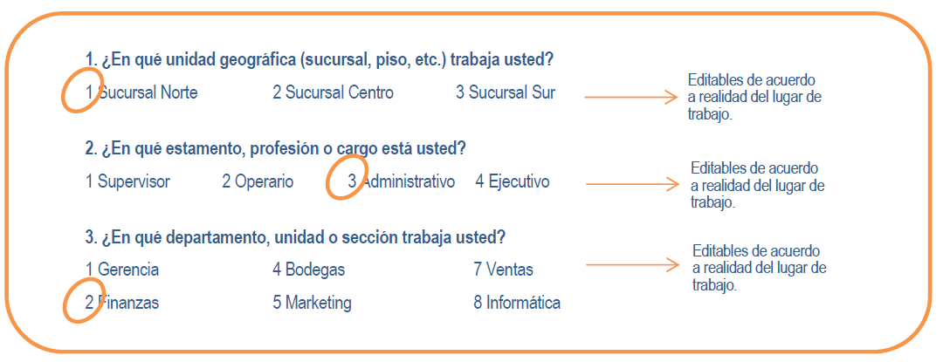
CARACTERIZACIÓN DEL LUGAR DE TRABAJO

Slide 94
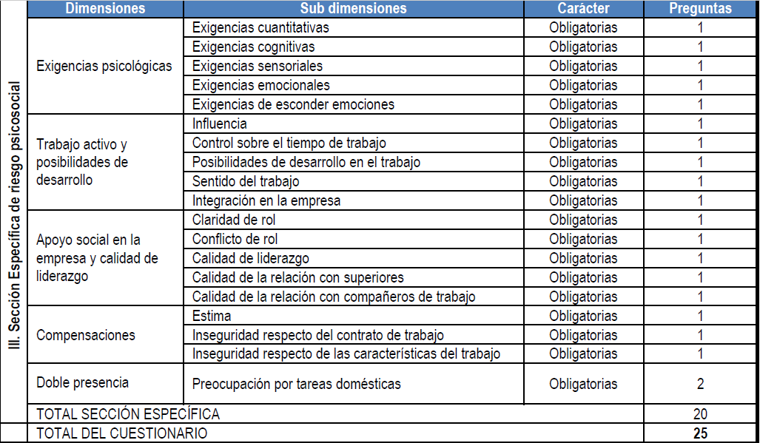

Slide 95
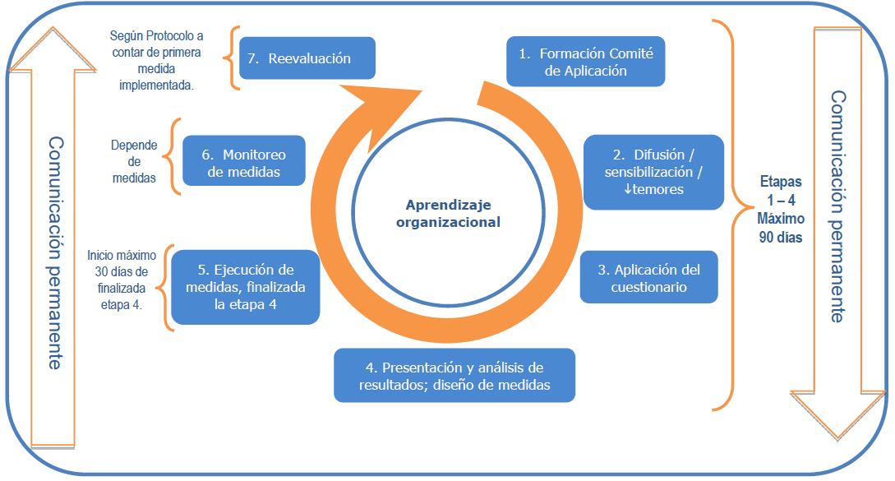
METODOLOGÍA DE APLICACIÓN

Slide 96
COMITÉ DE APLICACIÓN (CdA)
Se deberá constituir un Comité de Aplicación (CdA) que tendrá la mayor parte de la responsabilidad en que el Cuestionario sea bien aplicado y resulte útil para la empresa o institución y sus trabajadores. El/los Comité/s debe/n ser paritario/s en cuanto a la representación de los trabajadores y de la parte empleadora. Este CdA debe tener como mínimo cuatro integrantes y como máximo un número de diez.

Slide 97
COMITÉ DE APLICACIÓN (CdA)
Siempre debe estar compuesto por:
Se deberá elegir a uno de los miembros que sea Secretario Ejecutivo de este Comité. Se sugiere que este sea un representante de RR.HH.

Slide 98
APLICACIÓN EN SITUACIONES ESPECIALES
Las sucursales de las empresas deben medirse por separado (cada sucursal se considera un “lugar de trabajo”). Las empresas de gran tamaño suelen tener sucursales con pocos trabajadores que en algunos casos se encuentran geográficamente muy alejadas unas de otras. En estos casos el riesgo puede medirse por unidades regionales o zonales, o de acuerdo al propio organigrama de la empresa.

Slide 99
APLICACIÓN EN SITUACIONES ESPECIALES
Las empresas subcontratistas que tengan lugares con menos de 26 trabajadores deben agrupar a trabajadores de distintas faenas de la misma región para alcanzar este número. Tratándose de una empresa que en una misma faena disponga de 26 y más trabajadores, debe medir sólo para esa faena. Por su parte, la empresa principal debe informar a sus empresas contratistas de la obligatoriedad de medir los RPSL así como de la metodología de aplicación y supervigilar que esta medición se realice, se ejecuten las medidas preventivas en la forma y plazo que estipula el Protocolo de MINSAL y el presente Manual.

Slide 100
APLICACIÓN EN SITUACIONES ESPECIALES
Empresas de Servicios Transitorios (EST): Las empresas usuarias deberán incorporar en la evaluación de los riesgos psicosociales a los trabajadores de servicios transitorios que se encuentran a su disposición al momento de su aplicación.

Slide 101
PERÍODO DE APLICACIÓN
Tanto la versión completa como la breve, no deberán sobrepasar un período de 30 días de aplicación del cuestionario.
Para Centros de trabajo de más de 1000 trabajadores, se recomienda dividir el centro de trabajo en zonas y aplicar el cuestionario en tramos separados que no podrán sobrepasar los 30 días cada uno.

Slide 102
METODOLOGÍA DE APLICACIÓN EN EMPRESAS DE 25 O MENOS TRABAJADORES
Lugares de trabajo entre 10 y 25 trabajadores:
El CdA debe quedar limitado al Representante de la Dirección de la Empresa + Representante de los trabajadores (Este último deberá ser elegido por votación de entre los trabajadores, en caso de no haber sindicato) se deberá contar con asesoramiento del prevencionista de riesgos o la asistencia del OAL.
Para estos casos, la sensibilización podrá limitarse al envío de una carta informativa una semana antes de la aplicación del cuestionario.
En dicho informativo se podrá citar a reunión a todos los trabajadores, en la que se ofrecerá una charla, explicando las preguntas y disponiendo del tiempo para que se conteste el cuestionario versión breve.

Slide 103
METODOLOGÍA DE APLICACIÓN EN EMPRESAS DE 25 O MENOS TRABAJADORES
Lugares de trabajo de 9 y menos trabajadores:
No será necesario un CdA. El proceso lo deberá llevar el representante de la microempresa y el asesor en prevención de riesgos o con la asistencia del OAL.
Se citará a reunión en condiciones similares al caso anterior.
Deberá contestar la totalidad de los trabajadores
Eliminar las preguntas de Sexo y Edad
Contar con urnas cerradas para depositar los cuestionarios.

Slide 104
PLAZO PARA INCORPORAR LOS CAMBIOS
Adopción de cambios en la metodología de aplicación: INMEDIATO O PAULATINAMENTE HASTA EL 31 DE DICIEMBRE DE 2016
Nuevo cuestionario en sus dos versiones: 31 DE DICIEMBRE 2016

Slide 105
REVISIÓN CIRCULAR 3243 2 DE SEPTIEMBRE DE2016 SUSESO METODOLOGÍA DE EVALUACIÓN E INTERVENCIÓN EN RIESGOS PSICOSOCIALES EN EL TRABAJO

